Slide 1

IL PIANO DI COMUNICAZIONE

Slide 2

Premessa
La sfida della distintività
La concorrenza fra organizzazioni si manifesta spesso in processi di emulazione (problema perdita di specificità).
Occorre sempre più porre attenzione alle varie offerte concorrenziali per misurare al meglio la propria proposta distintiva (in una logica di branding)
Di fondamentale importanza diventa anche progettare una comunicazione utile per valorizzare uno specifico progetto (es. tema impatto sociale, bilancio sociale…)
Studiare un piano di comunicazione che sia efficace (adeguato alla organizzazione, al target, al contesto) e che dia risultati misurabili

Slide 3
Il Piano di Comunicazione: da strumento…
È uno strumento che:
Individuare
Programmare
Gestire
ha lo scopo di individuare le azioni da compiere per realizzare le scelte di scambio informativo, che sostengono l'organizzazione.
serve a programmare le azioni di comunicazione di una organizzazione in un certo arco temporale.
aiuta a gestire le azioni di comunicazione per il raggiungimento di specifici obiettivi.
Keywords: Azioni, arco temporale, obiettivi specifici

Slide 4
Il Piano di Comunicazione: Come processo
È un Processo che:
coinvolge l'organizzazione interamente e ne modifica le sue modalità organizzative
tiene conto di uno o più target, dando vita a messaggi dotati di senso per ciascuno
Keywords: comunicare (vs informare)

Slide 5
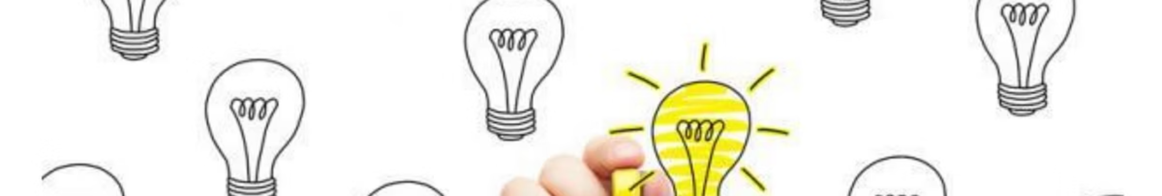
Il Piano di Comunicazione: perché è così importante?
3 fattori chiave

Slide 6
Il Piano di Comunicazione (PdC): 3 fattori di riferimento 1/3
1. Vettore di comunicazione integrata:
permette di guardare al di fuori dell'organizzazione, per fare il punto sui bisogni informativi dell'utenza e per monitorare possibili iniziative promosse da altri attori;
facilita un processo di autovalutazione della propria identità organizzativa;
rende coerenti/convergenti le azioni di comunicazione rivolte all'esterno e all'interno dell'organizzazione.
Keyword: PdC come risorsa (vs obbligo)

Slide 7
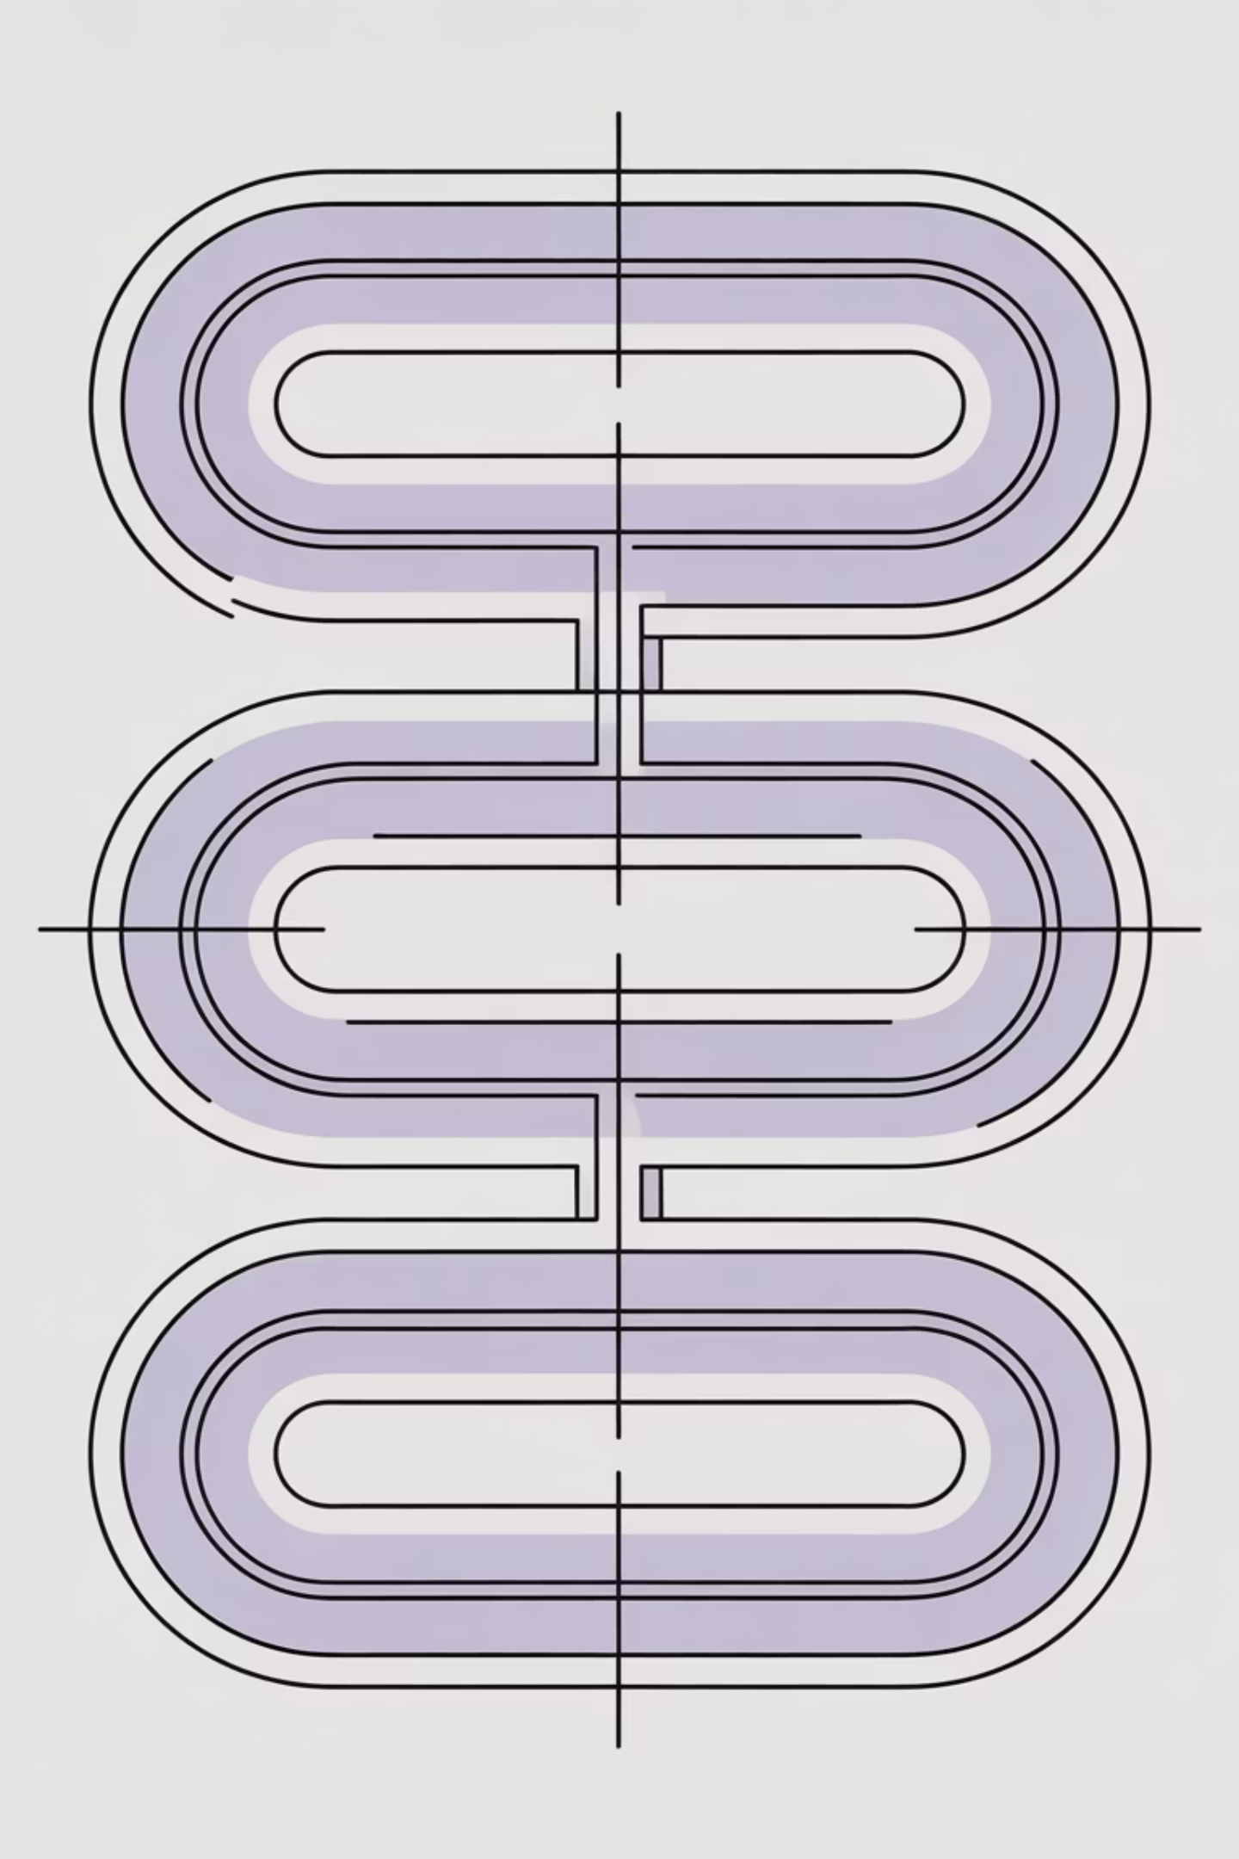
Il Piano di Comunicazione: fattori di riferimento 2/3
2. Tool per costruire relazionalità consapevoli, non episodiche
Il PdC si presenta come una mappa che può agire per
determinare eventi comunicativi (vs assistere)
lavorare in ottica strategica (vs tattica)
Keyword: PdC come progetto (vs elenco di azioni)

Slide 8




Il Piano di Comunicazione: fattori di riferimento 3/3
3. Processo che mette in luce elementi fondamentali di qualsiasi momento comunicativo
decisioni strategiche
piano di comunicazione
impatto delle scelte
(avere un obiettivo chiaro)
(tool per mettere a terra la strategia)
(momento di verifica)
Pluralità di obiettivi strategici richiedono altrettanti obiettivi di comunicazione (complessità).

Slide 9
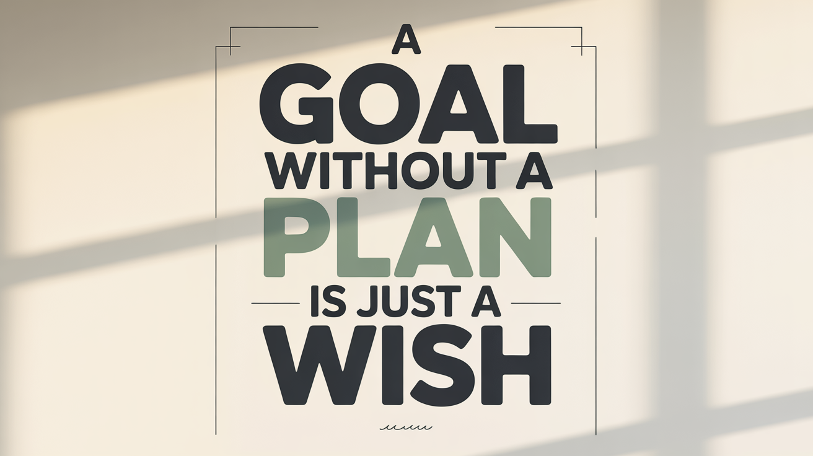

Slide 10
A proposito di obiettivi: l'approccio SMART
Who – What – Where – When – Why
Qualità, Quantità, economicità
Conoscenze, Risorse, Capacità
Pertinenza con i valori organizzativi
Variabile TEMPO

Slide 11
I nove passi del piano di comunicazione
01
02
03
l'analisi dello scenario
l'individuazione degli obiettivi di comunicazione
l'individuazione dei pubblici di riferimento
04
05
06
le scelte strategiche
le scelte di contenuto
l'individuazione delle azioni e degli strumenti di comunicazione
07
08
09
gli attori
tempi e budget
la misurazione dei risultati

Slide 12

I 9 passi del piano di Comnicazione
"dalla teoria alla pratica"

Slide 13
Premessa
Il piano di comunicazione può essere più di un semplice strumento.
È a tutti gli effetti un processo per migliorare (dal punto di vista quantitativo/qualitativo) la capacità di una organizzazione di comunicare rispetto ai suoi pubblici (risorsa vs procedura obbligatoria).
➤ Aiuta a definire momento per momento le fasi della comunicazione predisponendo anche tempi di massima e attori coinvolti (mappa strategica vs relazioni comunicative inconsapevoli).
⇒ Piano di comunicazione come utile test del proprio approccio alla "cultura della comunicazione"

Slide 14
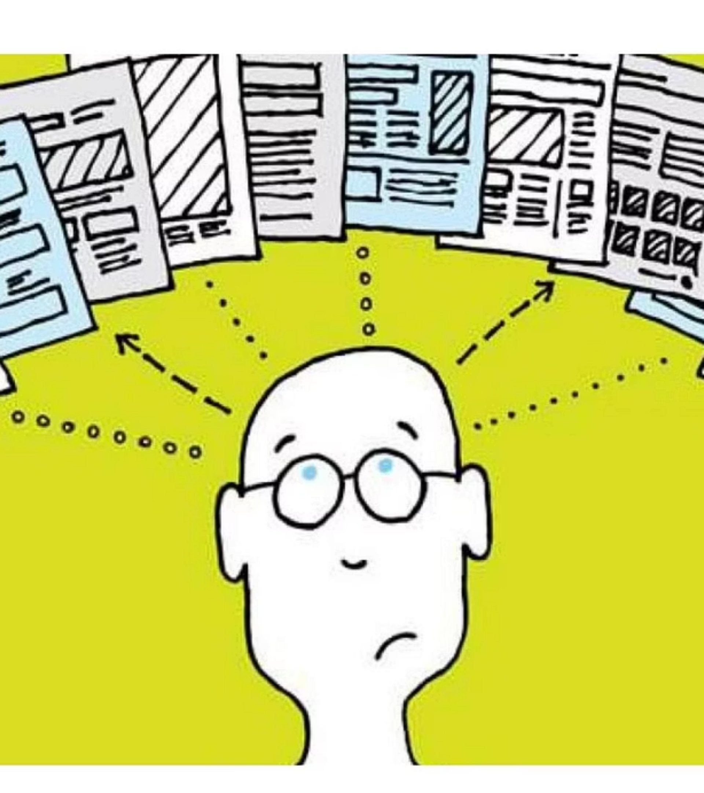
Il Piano di Comunicazione: dalla teoria alla pratica

Slide 15
I nove passi del piano di comunicazione
01
02
03
l'analisi dello scenario
l'individuazione degli obiettivi di comunicazione
l'individuazione dei pubblici di riferimento
04
05
06
le scelte strategiche
le scelte di contenuto
l'individuazione delle azioni e degli strumenti di comunicazione
07
08
09
gli attori
tempi e budget
la misurazione dei risultati

Slide 16




1. Analisi dello scenario: il potere dell'ascolto
Si ascolta quando:
Costruzione del piano
Gestione del piano
Valutazione
si costruisce il piano (analisi situazionale)
nella fase di gestione del piano, quando si realizzano indagini di soddisfazione dell'utenza rispetto a quanto proposto
nella fase di valutazione per verificare effetti e impatti del piano nel suo complesso.
Ascolto deve essere una tecnica ma anche un atteggiamento e modalità di porsi

Slide 17



1. Analisi dello scenario: cosa ascoltare 1/2
A) il contesto generale di riferimento
(il contesto geografico, territoriale, socio-economico…)
B) il contesto di settore
(le associazioni che sul territorio si occupano della stessa causa, le sue regole, i target..)
C) il contesto organizzativo
(le caratteristiche della propria organizzazione, punti di forza e punti di debolezza).

Slide 18
1. Analisi dello scenario: cosa ascoltare 2/2
C) il contesto organizzativo: focus
Attività di soul searching:
i risultati acquisiti, l'analisi della comunicazione pregressa/percezione/immagine
modalità organizzative interne di tipo manageriali, logistiche, finanziarie e tecnologiche.
la posizione sul mercato, le competenze e conoscenze distintive dell'organizzazione,
TOOL: SWOT - (Strengths; Weaknesses; Opportunities; Threats)
distintività dei servizi offerti,

Slide 19
Template standard - SWOT
Analisi interna
Forze
Debolezze
Analisi esterna
Opportunità
Minacce
ANALISI ESTERNA

Slide 20
Es. alcuni quesiti da porsi
Vantaggi competitivi
Debolezze
Quali sono i vostri vantaggi competitivi? (es. filosofia, ideali e mission, notorietà, azioni/iniziative, strategie di comunicazione, partnership, n. di volontari, presenza di team preparati, costante azione di studio e ricerca, utenza soddisfatta..)
E quali le vostre debolezze? (es. problemi di risorse umane, risorse finanziarie, risorse manageriali e organizzative, tempi, capacità di cambiamento, contatti col territorio, scarsa attenzione allo studio del mercato, utenza di riferimento poco soddisfatta...)
Opportunità
Barriere esterne
Quali sono le opportunità del mercato sociale che indipendentemente dalla vs volontà giocano a vostro favore? (es. trend sociali, elementi del territorio, fattori legislativi...)
Quali sono le barriere esterne che limitano le vostre azioni e con cui dovete «lottare»? (es. ONP competitor che si rivolgono al vostro stesso mercato sociale, barriere culturali, legislative, territoriali...)

Slide 21
Template standard – post esiti Swot
Quesiti
Temi di partenza per il «pdci»
Come possiamo utilizzare e sfruttare ogni Forza?
1-2-3
Come possiamo migliorare ogni Debolezza?
1-2-3
Come si può sfruttare e beneficiare di ogni Opportunità?
1-2-3
Come possiamo ridurre ciascuna delle Minacce?
1-2-3
• Si può costruire una gerarchia di bisogni e di necessità d'intervento
• Rende congruenti e più efficaci le attività di comunicazione rispetto al contesto nel quale si inseriranno.

Slide 22



2. Obiettivi del Piano di Comunicazione 1/2
Le azioni del Pdc possono essere individuate solo dopo avere stabilito a quali scopi sono utili:
a. Obiettivi di tipo cognitivo
b. Obiettivi di tipo comportamentale
c. Obiettivi di tipo affettivo
(legate al sapere degli utenti; sensibilità verso un certo tema della ONP)
(legate alla relazione empatica con l'organizzazione e in particolare con la vs ONP)
(legate alle azioni degli utenti, comprese quelle di natura commerciale/ donazione)

Slide 23
2. Obiettivi del Piano di Comunicazione 2/2
L'assenza di obiettivi chiari, definiti e misurabili aumenta il rischio di
produrre effetti comunicativi distorti,
sprecare risorse,
generare incoerenze e casualità comunicative caratterizzate più dal dover fare che dal sapere perché farlo.
Keyword: obiettivi SMART

Slide 24
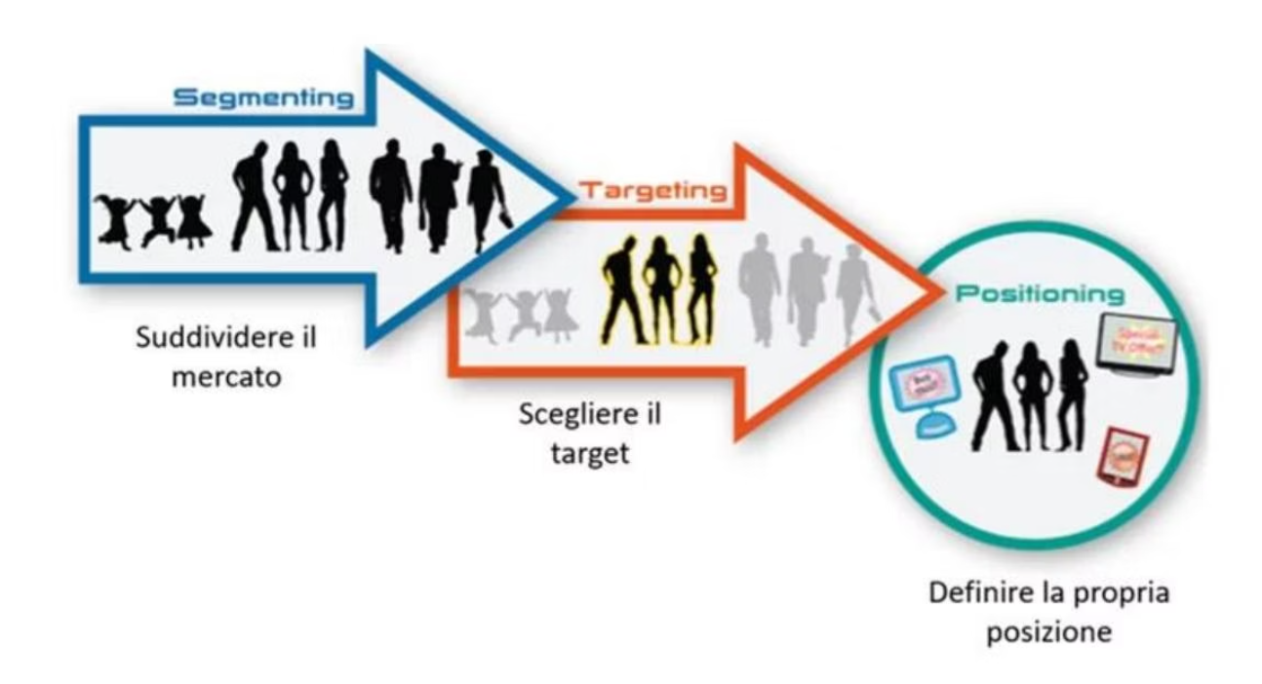
3. Pubblici di riferimento: dalla segmentazione classica… 1/2
variabili geografiche: nazioni, aree geografiche...
variabili demografiche: età, sesso, reddito, professione..
variabili socio-psicografiche: classe sociale, stile di vita, personalità
variabili comportamentali: uso occasionale/utente fedele di un certo servizio, donazioni…

Slide 25
3. Pubblici di riferimento: …alle Buyer Personas 2/2
"the right content, to the right person, at the right time"
Ritratti di alcuni "utenti tipo"
chi sono,
che mezzi di comunicazione usano e quali per interfacciarsi con la tua organizzazione
cosa fanno,
quali sono le loro abitudini,
Quante tipologie di «Buyer personas»?
cosa gli piace della tua organizzazione

Slide 26

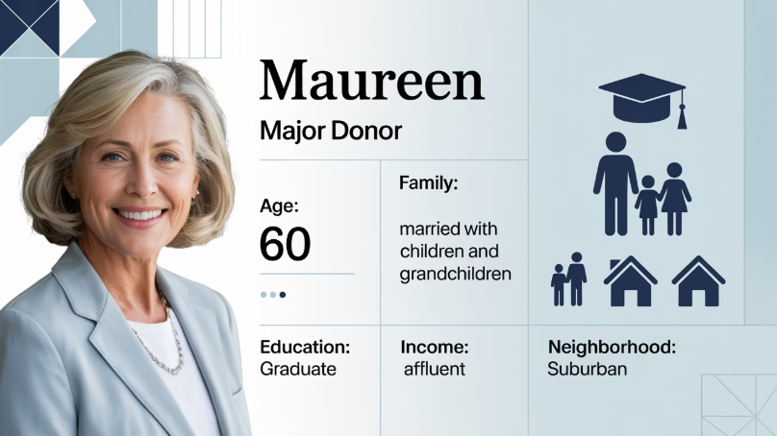
Buyer Personas
Maureen
OVERALL BIO
Maureen is very connected to our nonprofit through personal experience and is a proud supporter of our work.
IDENTIFIERS
· Donates monthly
Now that her children are independent and she's planning for retirement, she enjoys spending time with her husband and devoting their time to their favorite causes together.
· Volunteers on a weekly basis
· Doesn't engage with us online
· Board member of a local charity
GOALS
Fiscally conservative
Wants to give as much as she can to causes she cares about
CHALLENGES
Finds digital communication to be unappealing
Tries to spend as much time with her grandchildren as possible
Has a mildly debilitating physical ailment
Eager to find a purpose in her retirement years
Doesn't like to ask for help
Has aging parents and is concerned about making sure they are taken care of
Doesn't like change

Slide 27
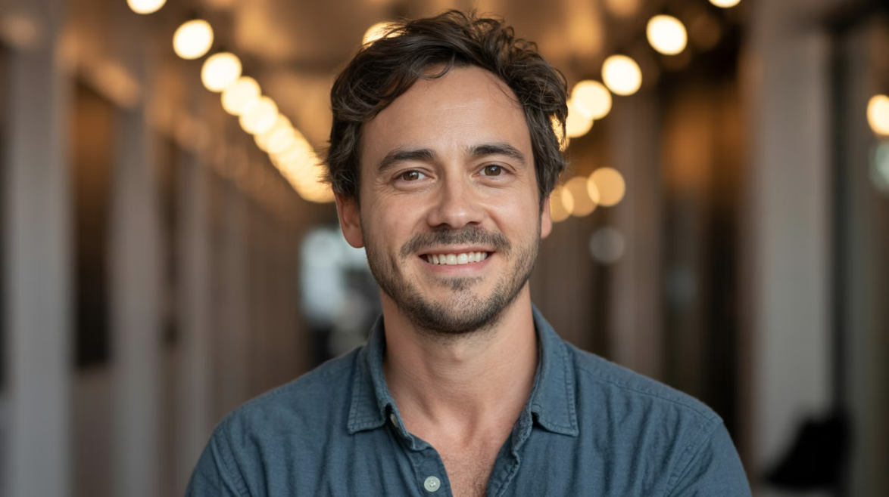
Buyer Personas
"If their story really strikes me, I'll donate to that cause."
Behaviors and Habits
Michael likes connecting with people and hearing their stories. He attends marches and protests in his free time, donating his time and money to multiple causes a month. He can feel overwhelmed by the amount of causes he hears about, and tries to focus on the ones that matter most to him. He uses Venmo to split bills and posts publicly, liberally using the emoji features.
Goals
· Enjoys seeing and learning about his friends' causes
Likes to mokes donations easily and quickly easily make donations, with few steps
Shares and reposts causes he hears about
Needs
MICHAEL
· Filter the amount of causes he sees
Submit a cause and share it publicly
Bio
Learn more context about the stories behind causes
Michael is a 30 year old freelance actor and also works at a coffee shop. He meets a lot of people in his professions, and considers himself an activist.

Slide 28
4. Strategie: 4 vettori 1/3
Si tratta di tradurre l'obiettivo in azioni e strumenti di comunicazione:
Ricordare sempre i tratti della propria corporate identity (coerenza)
Ricordare sempre vincoli e criteri di fattibilità (es. risorse economiche a disposizione, pubblici di riferimento individuati all'interno del piano…)
1
2
Strategia rispetto al pubblico
Strategia rispetto alla relazione emittente/pubblico
3
4
Strategia rispetto alla modalità di contatto
Strategia rispetto allo stile comunicativo
(conseguente al pubblico scelto)

Slide 29
4. Strategie: 4 vettori 2/3
1. Strategia rispetto al pubblico
2. Strategia rispetto alla relazione emittente/pubblico
indifferenziata/one to many (meno costosa, meno efficace)
approccio informativo (fattore monodirezionalità)
differenziata/personalizzazione (più costosa, più efficace)
approccio comunicativo (fattore bidirezionalità)
concentrata/nicchia (efficace sulla nicchia di persone emerse dalla segmentazione/Buyer Personas)

Slide 30
4. Strategie: 4 vettori 3/3
3. Strategia rispetto alla modalità di contatto (conseguente al pubblico scelto)
4. Strategia rispetto allo stile comunicativo
(educativo, informativo, intrattenimento, mix… Linguaggio visivo e verbale….. Valore della coerenza/identità dell'organizzazione)
contatto diretto/indiretto (comunicazione one to one vs comunicazione mediata da strumenti di comunicazione offline/online).
vasta scala/piccola scala (Es. convegno/webinar vs seminario interno)

Slide 31





5. Contenuti
Contenuti chiari, espliciti e veritieri.
Comprensibilità del messaggio.
Informazione ma anche coinvolgimento
(es. creatività nella comunicazione nel settore ONP).
Consistency (privo di contraddizione)
Trend della co-costruzione dei messaggi.

Slide 32

6. Gli strumenti di comunicazione
Sulla base degli elementi precedenti, è importante individuare il miglior mix possibile di strumenti di comunicazione:
coerenza della singola scelta (rispetto all'identity della ONP) e fra le varie scelte
7. Gli attori: ovvero, chi fa cosa
flessibilità creativa degli strumenti tra supporti cartacei e digitali
Importante individuare gli apporti dei diversi ruoli (e tempi) al fine del raggiungimento degli obiettivi.
A seconda della dimensione dell'organizzazione, attivare un coordinamento (formale e/o informale) tra le varie strutture che si occupano di comunicazione:
strutture organizzative o meccanismi operativi formalizzati
strutture non formalizzate e temporanee per il coordinamento della programmazione e della gestione delle attività
forme varie di raccordo realizzate mediante meccanismi informali
(strutture di coordinamento, cabine di regia, commissioni es. per budget/specifici prodotti di comunicazione...),
(riunioni/call/gruppi di progetto o di lavoro intersettoriali...)

Slide 33
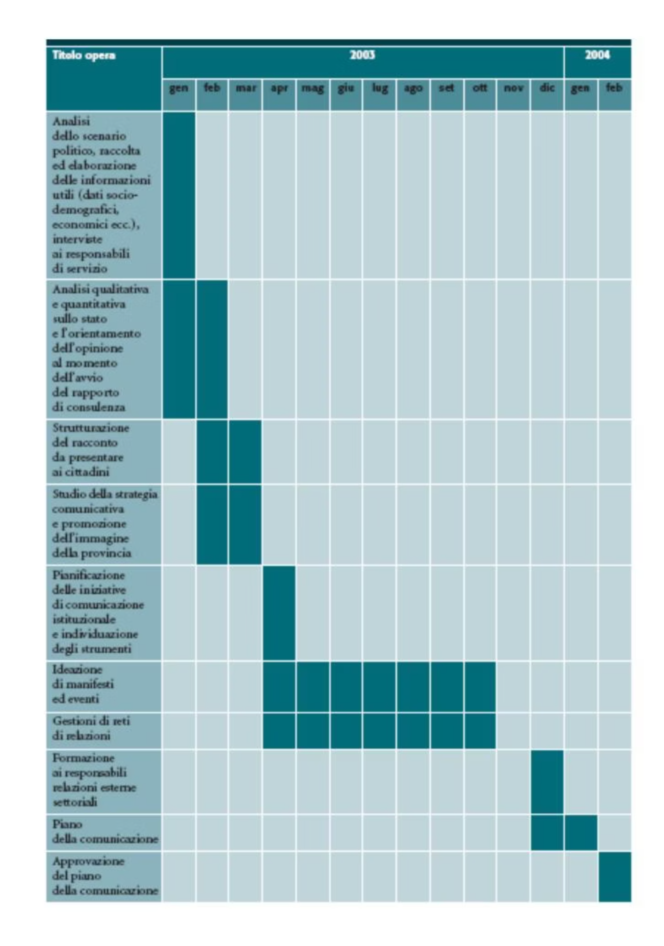
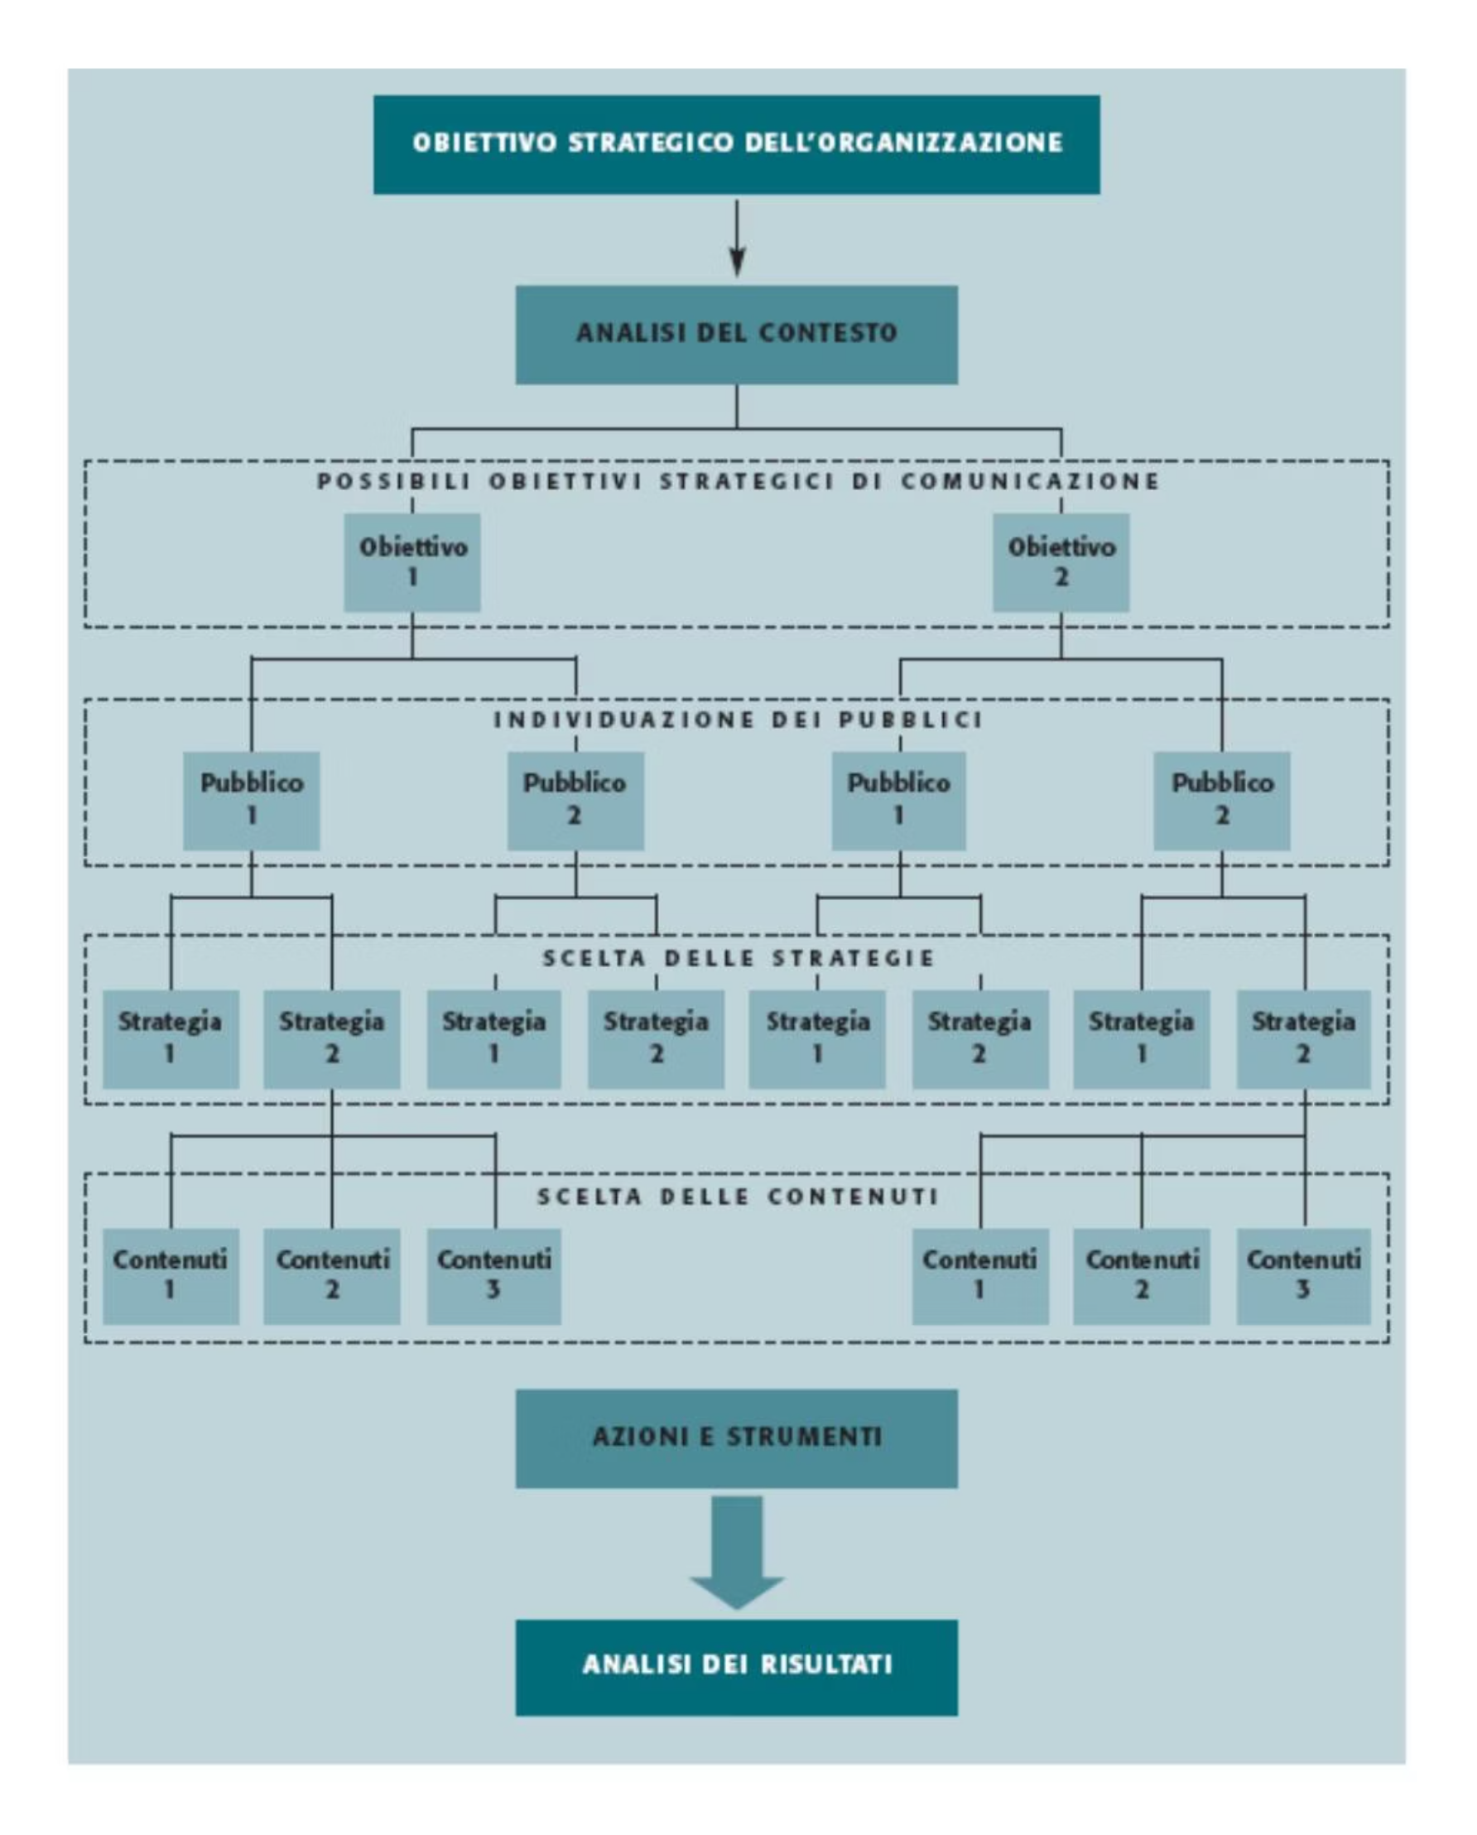
8. Tempi e budget
9. La misurazione dei risultati
• TEMPI: Diagramma di Gantt:
rappresentazione grafica di un calendario di attività
In relazione agli obiettivi:
Misurazione quantitativa
Asse orizzontale: tempi (gg, settimane, mesi…)
Misurazione qualitativa
Asse verticale: elenco delle attività
Es. quante mail spedite? Quante aperte?
Quante risposte? Chi ha risposto? Cosa?....
Tiene sotto controllo il tempo e l'ordine
sequenziale delle varie azioni e le attività stesse.

